Slide 1
Ишалъул-куцлъун тIаджубараб предложение 9 класс

Slide 2
Къоло анкьабилеб апрель.
Итни къо .
Классалда х1алт1и .
Дарсил тема : Ишалъул-куцлъун
т1аджубараб предложение.

Slide 3
Шарадаби
1. «ТI» - ялдалъун байбихьани,
Бицатаб дир антони.
«ТI» - ги хисун «ХI» хъванани,
ХъачIаб ккола дир антоним.
2. «Гь»-ялдаса абунани,
Мукъсанаб дир антоним.
«ХI» цебе лъун абуни
Кьариябин дир антоним.
Антонимал сунда абулеб?

Slide 4
Кьурал рагIабазе синонимал рате
ЦIакъаб-
Дагьаб –
ЦIекIаб –
СогIаб –
Сахаб –
Ризаб –
Синонимал сунда абулеб?

Slide 5
Предложение членазде биххе
Дие кидаго гьардухъанлъи рихараб букIана амма ахирал соназ гьардезе тIамуна дун.
Лъалхъул ишара лъе.

Slide 6
ЦIияб тема
Жидер кIваралде ва магIнаялде балагьун, хIаллъун тIаджурарал предложениял рикьула гьал хадур рехсаразде:
Ишалъул куцлъун
БакIлъун
Заманлъун
ГIилла-мурадлъун
ШартIияб
уступительнияб

Slide 7
Ишалъул куцлъун тIаджубараб предложение
Ишалъул куцлъун тIаджубараб предложениялъ баян гьабула бетIераб предложениялъ бицунеб иш лъугьараб куц ва кин? Щиб куцалда? ГIадал суалазе жаваблъунги бачIуна
Масала: ГIумарица, нуцIаги къан, рукъ сверана.
МухIамадицаги гьеб, учителалъ малъухъе, гьабуна.

Slide 8
1. Дидагоцин лъачIого, щун ватана дун рокъове.
2. МухIамад, сородулел квераз кьегIерги кодоб ккун, рокъове векерана.
3. ХIакъикъаталдаги иш ккана, АсхIабица абухъе.
Ишалъул куцлъун тIаджубараб предложение бетIераб предложениялдаса, запятая лъун, батIа гьабула.
ТIаджубараб предложение ккезе бегьула бетIераб предложениялда цебехун, гьоркьоб, хадуб.

Slide 9
Малъараб материал щула гьаби.
Предложениял цIале, лъалхъул ишарабиги лъун хъвай. БетIерабги тIаджубарабги бате.
Инсуца кавуги рахан къватIисан кIулал рана.
Гьеб ракьалда кверщел гьабун кутакаб гъалбацI букIана.
Мусаца цIияб мина бана инженерас малъухъе.
Гьурмал кьерги тIун Муи сородизе лъугьана.

Slide 10
КIочонге
Деепричастияб сверелги ишалъул куцлъун тIаджубараб предложениеги цояб цоялдаса батIа гьабизе кIочонге: деепричастияб сверелалъулъ я подлежащее, я битIараб дополнение букIунаро, тIаджубараб предложениялъулъ гьезул цоябгIаги букIине ккола.
Масала:/ХIинкъадго юргъаналда гъоркьанги ялагьун/ ,Мария мухIканго гIенеккана.

Slide 11
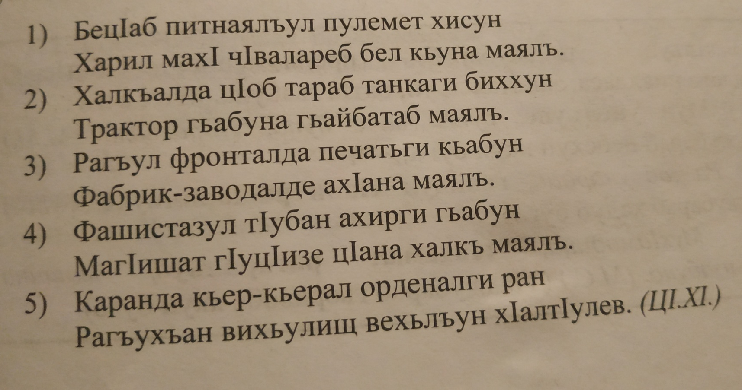
Рокъобе хIалтIи § 57 хIалтIи №208 гьумер 131

